Slide 1
Raumerzeugung + Optimierung
Alexandru Barsan
Dayana Khadush
Jan Lycka

Slide 2
Agenda:
Allgemein:
Worum es geht?
Einschränkungen
Wie ist der allgemeine Ansatz?
Deep Synth + SUNCG
Aufgaben
Quellen

Slide 3
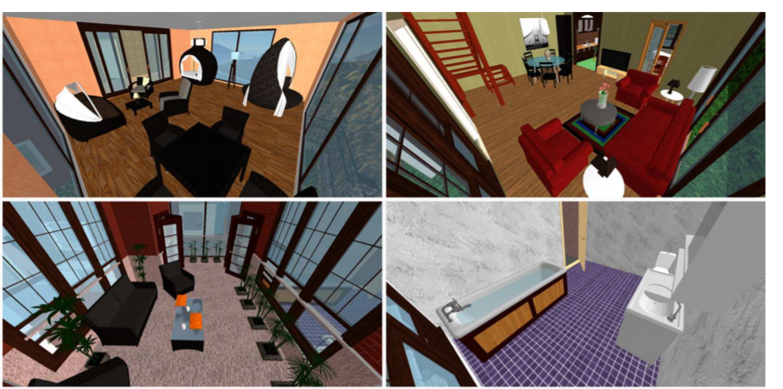
1. Allgemein: Worum geht es?
Erzeugung von 3D-Indoor Scenes mittels automatisierter Generierung und Platzierung von Objekten
Es ist zu entscheiden, welche Objekte wo platziert werden sollten
Dabei ist wichtig auf räumliche Beziehungen der Objekte zueinander zu achten
3D-Beispielsszenen generiert mit SUNCG Datensatz
Quelle: Zhang S., Zhang S., Liang Y. et al. A survey of 3D indoor scene synthesis

Slide 4
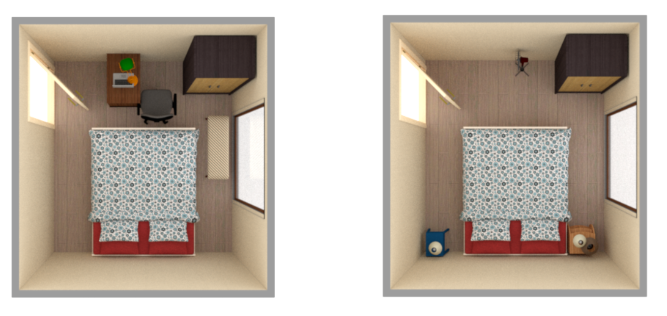
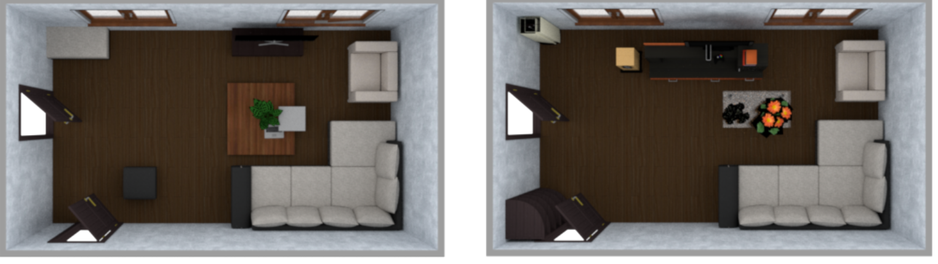
1. Allgemein: Einschränkungen der Objekt-Objekt Beziehungen
Funktionale Einschränkungen - “Wo?”
räumliche und funktionale Beziehungen der Objekte sollten zueinander passen
alle Objekte müssen erreichbar sein
es muss klare Wege im Raum geben
Funktionale Einschränkung
Quelle: Daniel R., Kai Wang, Yu-an Lin, Fast and Flexible Indoor Scene Synthesis via Deep Convolutional Generative Models
Ästhetische Einschränkungen
nicht nur funktional
auch visuell ästhetisch
möglichst realitätsnah
Ästhetische Einschränkung
Quelle: Daniel R., Kai Wang, Yu-an Lin, Fast and Flexible Indoor Scene Synthesis via Deep Convolutional Generative Models

Slide 5
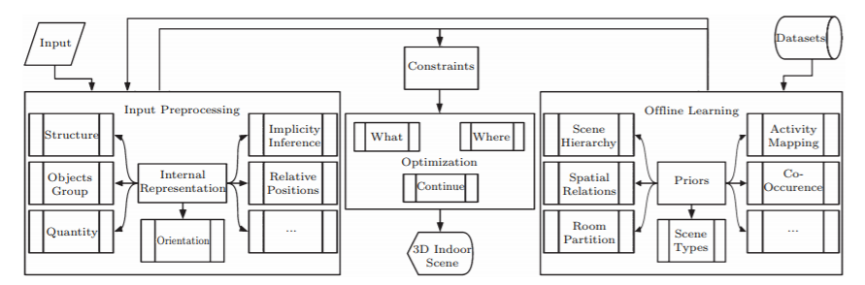
2. Wie ist der allgemeine Ansatz? Input, Internal Representation, Priors, Optimierung
Kriterien von Szenensynthese
Quelle: Zhang SH, Zhang SK, Liang Y et al. A survey of 3D indoor scene synthesis

Slide 6
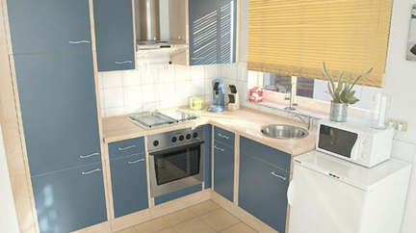
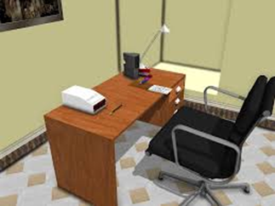
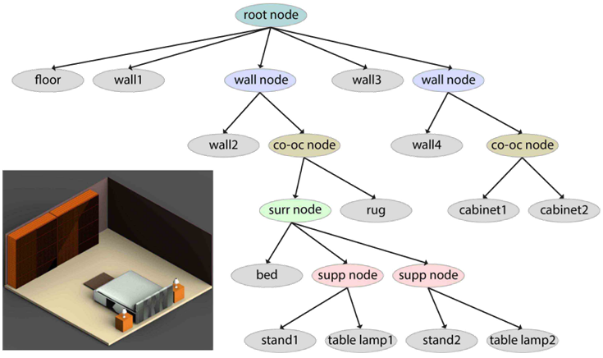
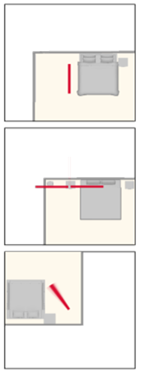
2. Wie ist der allgemeine Ansatz? Input, Internal Representation, Priors, Optimierung
Input (Datensatze):
RGB-D
3D-basiert -> SUNCG
Interne Representation:
Projection based
Activity based (Mensch - Objekt)
Graph based (Objekt - Objekt)
Priors:
Hard-Coded Priors
Contextual Priors
Fernseher -> kommt oft mit TV-Bank
Activity-Driven Priors
Küche -> Essen -> Esstisch
Example based Priors
Optimierung:
Manuell
Iterativ
Gradient-based
Markov Chain Monte Carlo
Küche
Activity-based
Arbeitszimmer
Graph-based
Quelle: Li et al. GRAINS
Projection-based

Slide 7
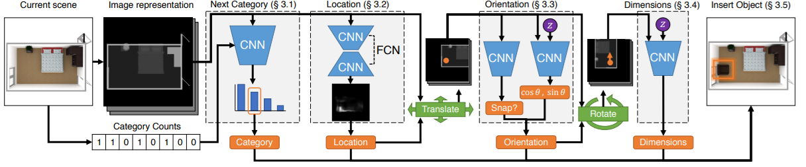
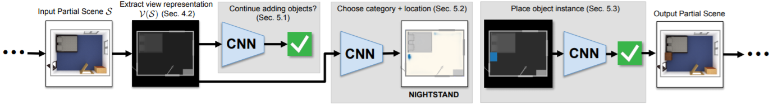
2. Wie ist der allgemeine Ansatz: Geometrie basierte Ansätze
Deep Convolutional Generative Model
Quelle: Daniel R., Kai Wang, Yu-an Lin. Fast and Flexible Indoor Scene Synthesis via Deep Convolutional Generative Models
Deep-Synth
Quelle: Kai Wang, Manolis S., Angel X. C., Daniel R. Deep Convolutional Priors for Indoor Scene Synthesis

Slide 8
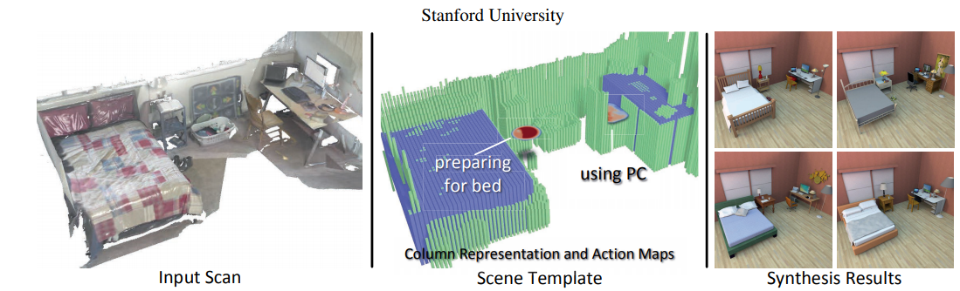
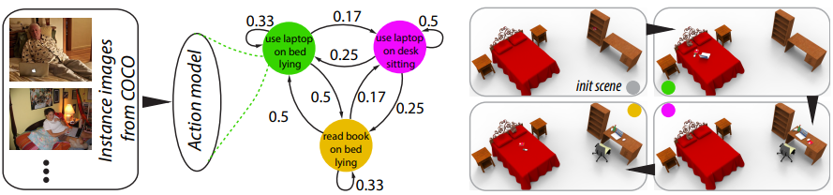
2. Wie ist der allgemeine Ansatz: Aktivität basierte Ansätze
Activity-centric Scene Synthesis for Functional 3d Scene Modelling
Matthew Fisher, Manolis S, Yangyan Li, Pat H., Matthias N.
Action-Driven 3D Indoor Scene Evolution
Rui Ma, Honghua Li, Changqing Zou, Zicheng Liao, Xin Tong, Hao Zhang

Slide 9
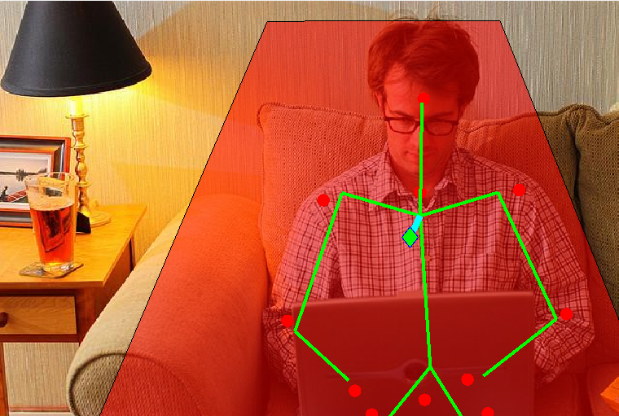
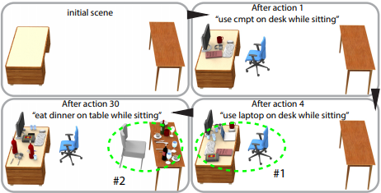
2. Wie ist der allgemeine Ansatz: Aktivität basierte Ansätze
Eine Aktivität (Abb.1):
A =< T , K, H; C, D >
Welche aktivität? z.B: Fernsehen, Essen, Kochen
Welche objekte? z.B: Sofa, Laptop, Tisch
Welche Pose von Mensch? z.B: Sitzen, Liegen, Stehen
Wie häufig macht man das?
Wie sind die Relationen und Positionen vom Mensch
und Objekten zueinander?
Quelle: Action-Driven 3D Indoor Scene Evolution
Quelle: Action-Driven 3D Indoor Scene Evolution
:
Quelle: Action-Driven 3D Indoor Scene Evolution

Slide 10
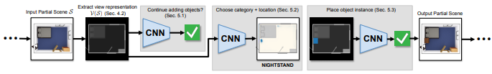
3. Deep Synth Was es ist und wie es funktioniert
ist ein Geometrie basiertes Ansatz gebaut auf ein Convolutional Neural Network für indoor Szenen Synthese, das aus 3 Teile besteht:
the continue predictor
the location-category predictor
the instance-orientation predictor
ist ein Iteratives Modell
benützt den Datensatz SUNCG (3D-Innenraumszenen) als Input
erlernt die Positionierung, Rotierung und Anzahl von Möbelstück aus dem Datensatz
nimmt leere Innenräume aus dem Datensatz und bestückt sie weiter mit Möbel
Deep-Synth
Quelle: Kai Wang, Manolis S., Angel X. C., Daniel R. Deep Convolutional Priors for Indoor Scene Synthesis

Slide 11
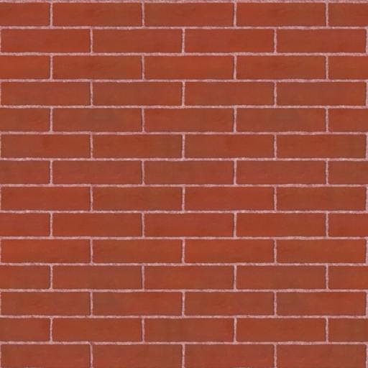

3. SUNCG Ein Datensatz beschrifteter 3D-Voxel
Struktur - 4 Hauptkategorien
45k Häuser, 45k Räume, 2,5k Objekte, 600 Texturen
Haus:
JSON-Datei
Raumtypen
Materialen
BBox, Nodes
Raum:
Mehrere Objekte (Boden, Decke, Fenster...)
MTL-Datei
Metadata (id, Raumtyp zB. Schlafzimmer)
OBJ-Datei
3D-Data
Dimensionen
Texturen
Objekt:
MTL-Datei
OBJ-Datei
OBJ-VHACD-Datei
3D-Polygone des Objekts
z.B. Lampe
Textur:
JPG-Datei
zB bricks.jpg
zB carpet.jpg
Objekt:
MTL-Datei
OBJ-Datei
OBJ-VHACD-Datei
3D-Polygone des Objekts
z.B. Lampe
Anwedgunsmodelle:
GRAINS
Deep-Synth

Slide 12
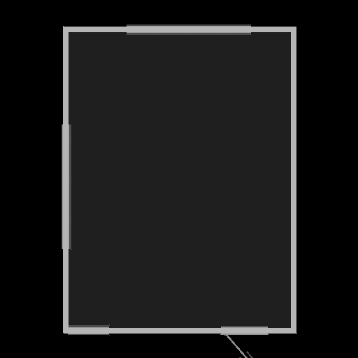
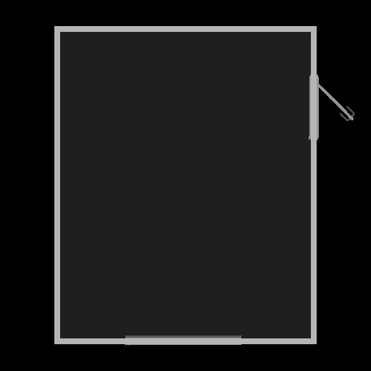

3. DeepSynth: Beispielszenen
Quelle: Generiert mit Deep-Synth auf dem SUNCG Datensatz

Slide 13
4. Aufgaben:
Raum Optimierung
UIMA-Dokumente in SceneSynth-Format konvertieren.
SceneSynth soll auf Basis dieser weitere Objekte erzeugen.
Die Objekte wieder einlesen und dem UIMA-Dokument hinzufügen.
Raumerzeugung

Slide 14
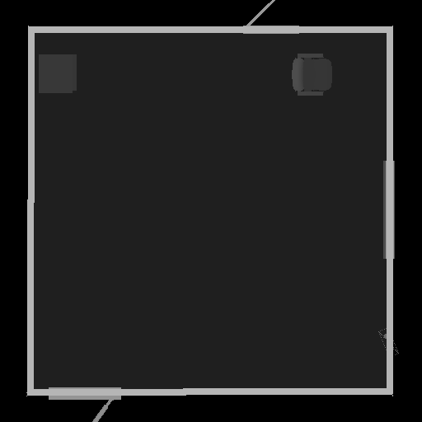
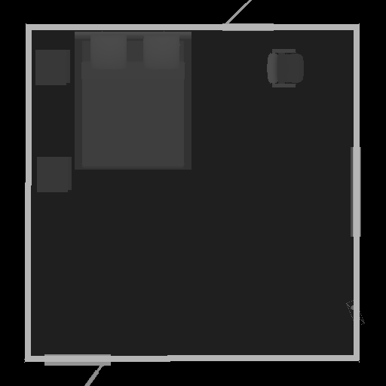
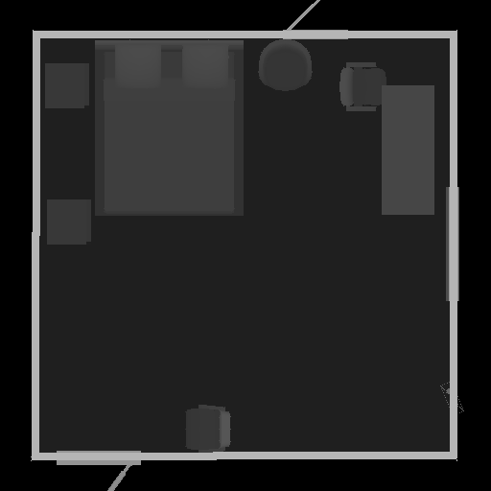
Raum Optimierung:
Formatkonvertierung: woher, wohin?
DeepSynth-SUNCG (JSON) zu UIMA-ShapeNet (XML) und zurück
Es steht an, eine Überbrückung anzulegen
Wir verfügen über Beispielsdateien von beiden Quellen
Und legen ein Tool an, das mit beiden Formaten arbeitet (r/w)
4
7
DeepSynth - Modell
liest XMI
Exportiert
zu JSON
id_shape>id_suncg
schreibt
5
XML
2
JSON
1
IsoSpace
Quelle
ShapeNet
XML
DeepSynth
Quelle
SUNCG
JSON
3
Liest JSON
INTERN
6
TOOL
schreibt
XMI
Interpretiert JSON
id_suncg>id_shape liest
11
JSON
13
IsoSpace
Resultate
ShapeNet
XML
INTERN
DeepSynth
Resultate
SUNCG
JSON
Generiert
JSON
schreibt
8
12
10
9
JSON
XML
JSON

Slide 15
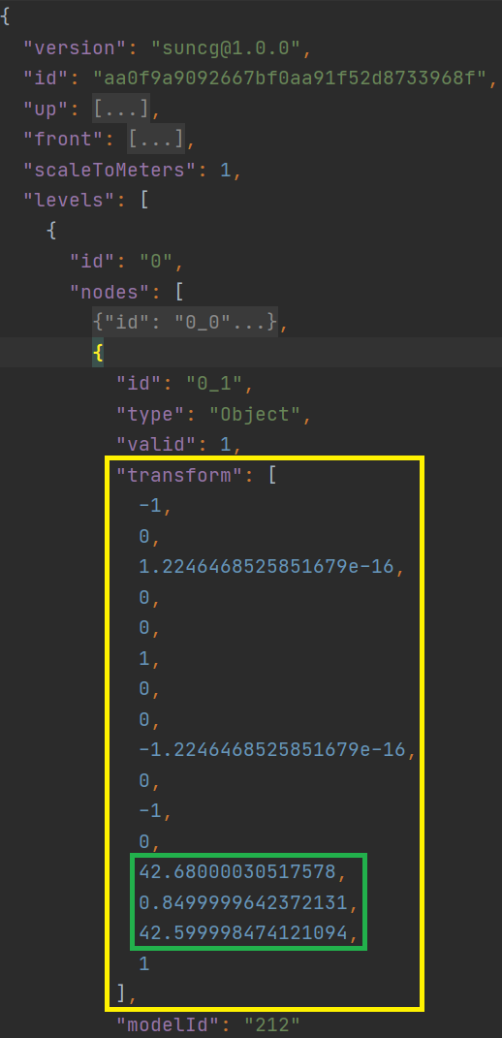
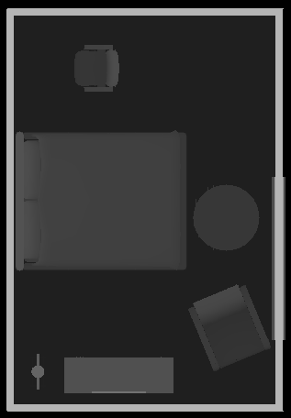
Konvertierung: Unterschiede Deep-Synth – IsoSpace Format
Die Ergebnisse von Deep-Synth werden als JSON Datei + PNG Bild gespeichert
Die Szene wird als ein Objekt in JSON gespeichert
In „levels“ sind Nodes, welche den Raum und die Objekte beschreiben
„transform“ – TransformationsMatrix, enthält die Position, Rotation und Skalierung
Position: x, z
PNG Datei: Quelle: SUNCG, Deep-Synth
Quelle: Deep-Synth generieter JSON

Slide 16
Konvertierung: Unterschiede Deep-Synth – IsoSpace Format
Das XML Dokument enthält isospace:SpatialEnitities welche den Raum und die Objekte welche in der Szene zu finden sind beschreiben.
Jede SpatialEntity enthält entsprechende IDs für Objekt ID, Position, Rotation und Skalierung
Diese werden also IsoSpatial:Vec3/4 beschrieben welche die Koordinaten und Werte für die Skalierung enthalten
Raum Beschreibung
Objekt Beschreibung

Slide 17
Raum Optimierung:
Formatkonvertierung: woher, wohin?
UIMA
ShapeNet
Raum-Modelle vorhanden
Rotationen um alle 3 Axen erlaubt
Objekte auf Objekte erlaubt
Rotation als Quaternion x,y,z,w
Position x,y,z
Skalierung x,y,z
Deep-Synth
SUNCG
Räume aus vorhandenen Szenen entnehmen
Rotationen nur um y axe
Objekte nur auf dem Boden
Rotation, Position und Skalierung als Transformationsmatrix
4
liest XMI
Exportiert
zu JSON
id_shape>id_suncg
schreibt
5
XML
2
JSON
1
IsoSpace
Quelle
ShapeNet
XML
DeepSynth
Quelle
SUNCG
JSON
3
INTERN
TOOL

Slide 18
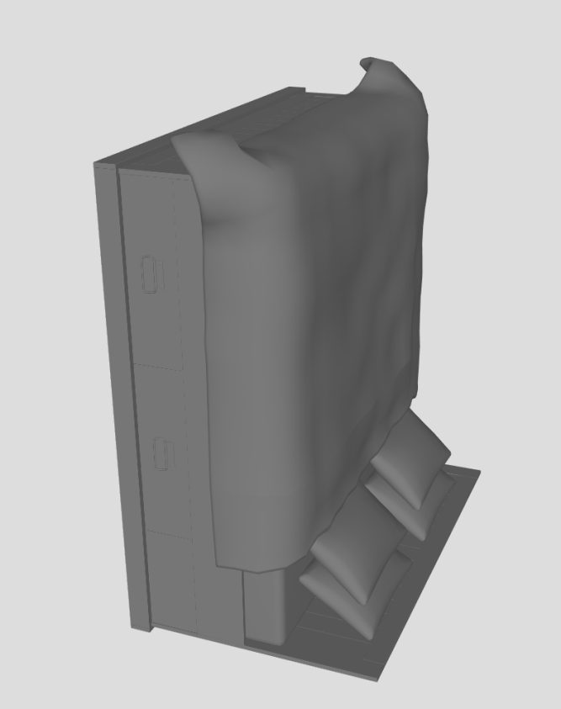
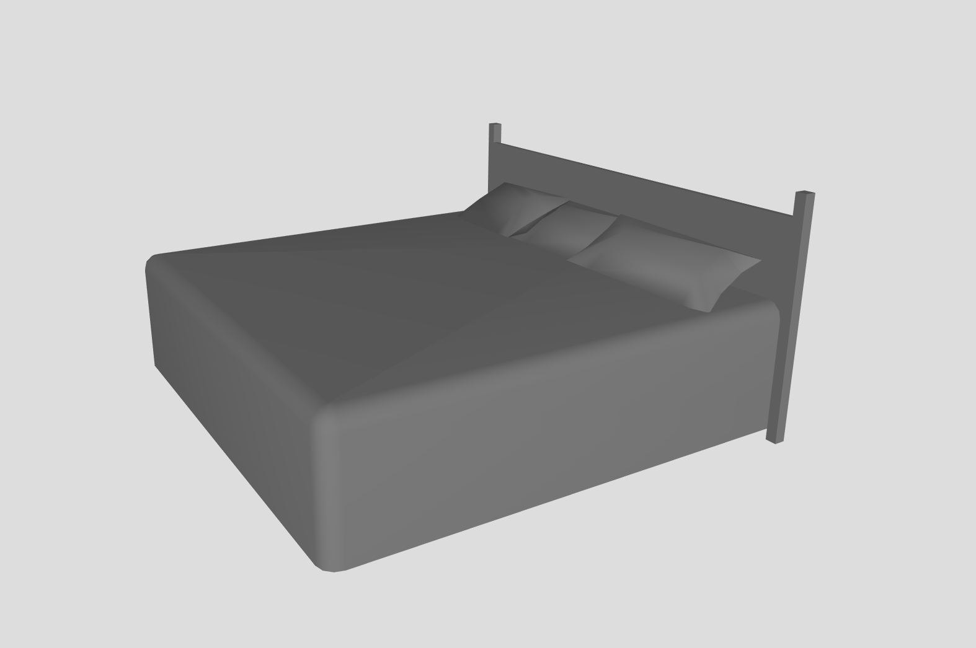
Konvertierung:
TOOL
TOOL
ShapeNet Objekte
aus der initialen Szene
SUNCG Objekte in
der Zwischenszene
Deep-Synth Loop
Deep-Synth Ausgabe
ShapeNet Objekte
SUNCG ID: s__881
ShapeNet ID: 6f66b1a489e6a93ac0b9503…
Notes:
Raum größen, positionen, objekte

Slide 19
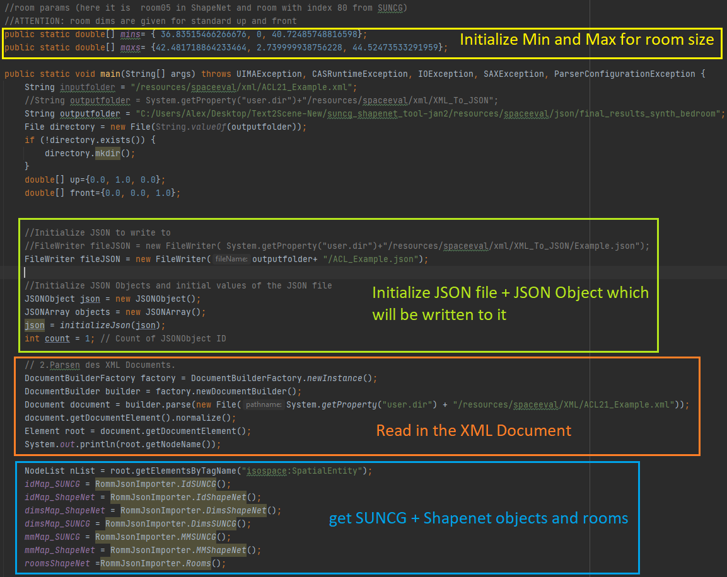
Konvertierung: XML -> JSON

Slide 20
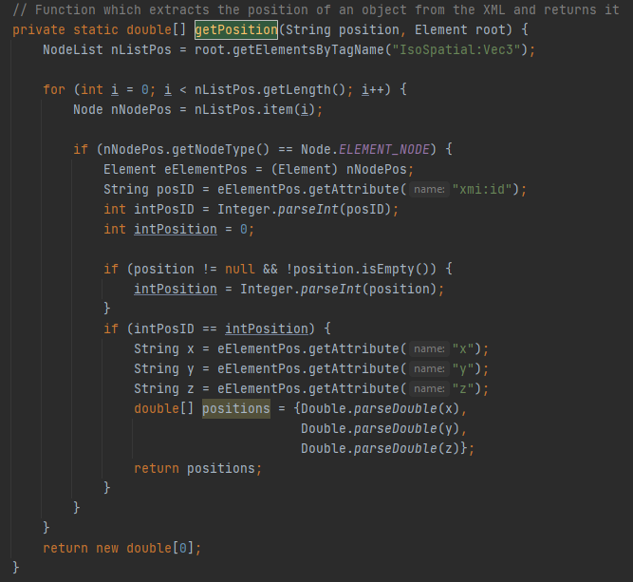
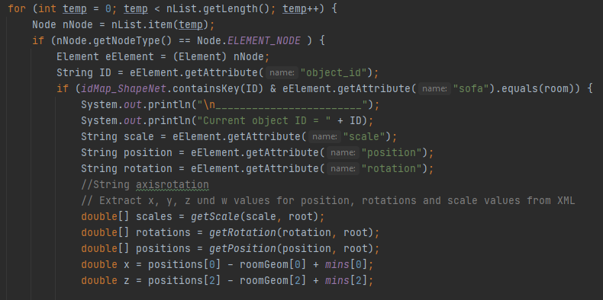
Konvertierung: XML -> JSON
Extrahierung der Koordinaten:
Extrahierung der Objekten:

Slide 21
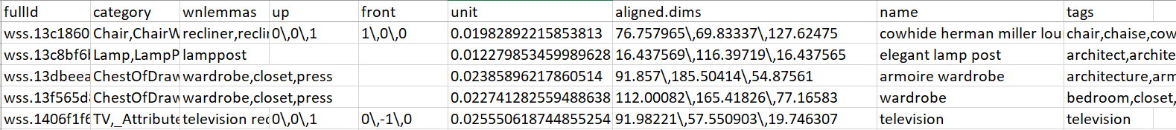
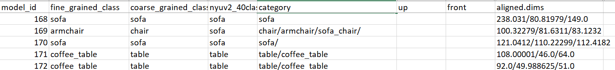
Konvertierung: IDs
Gesucht: SUNCG Model mit fine_graied_class gleich wnlemma

Slide 22
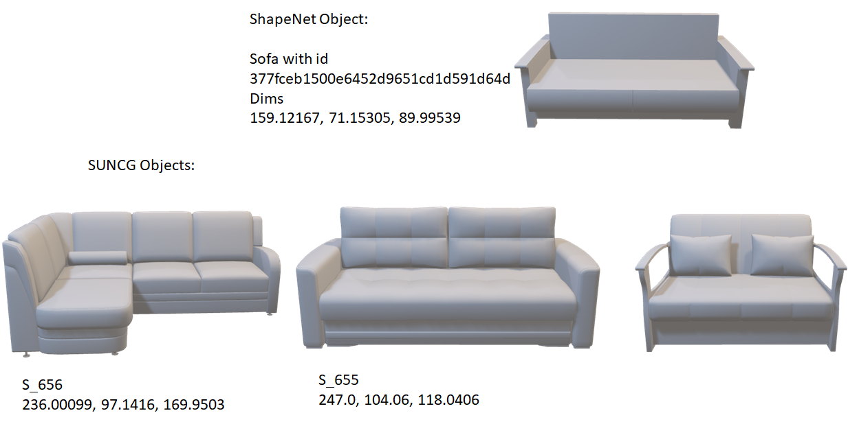
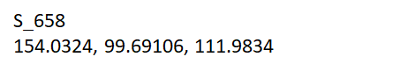
Konvertierung: Unterschiede ShapeNet und SUNCG

Slide 23
Konvertierung: Objektgrößen
Gesucht: SUNCG Model mit ähnlichen Größen

Slide 24
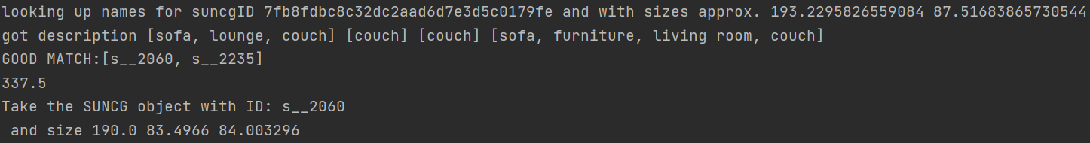
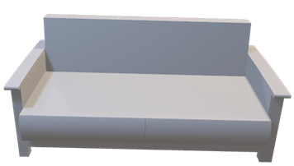
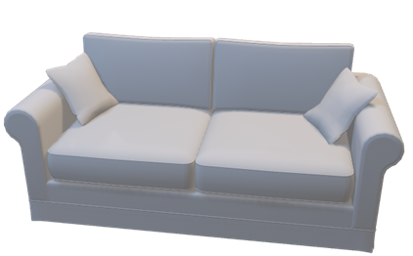
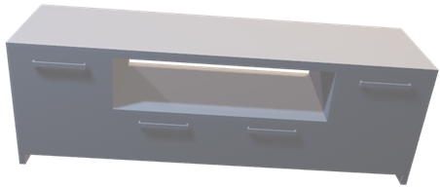
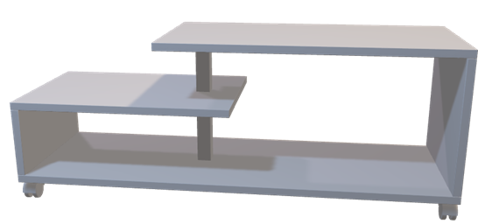
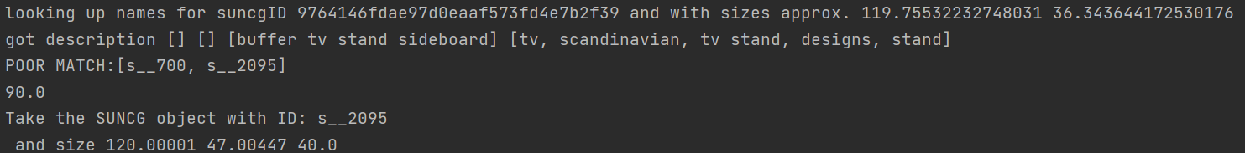
Konvertierung: IDs

Slide 25
Überführung: XML -> JSON (ShapeNet Koordinaten -> TransformationsMatrix)
Die Koordinaten gegeben in der UIMA Szene mussen zu einer TransformationsMatrix umgewandelt werden damit es mit Deep-Synth funktioniert.
TransformationsMatrix + wie man es berechnet?

Slide 26
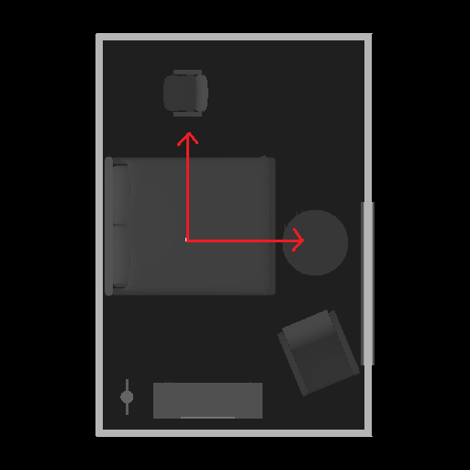
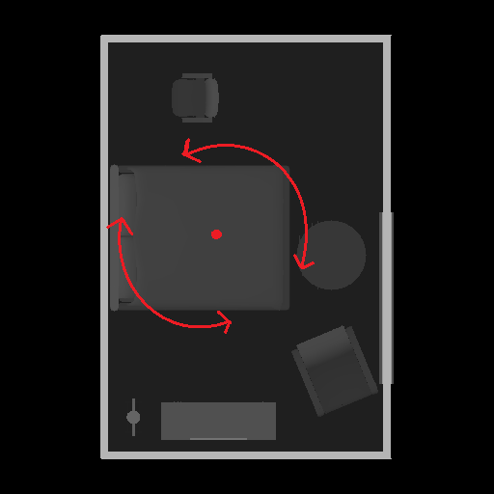

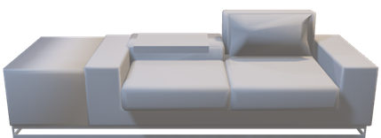
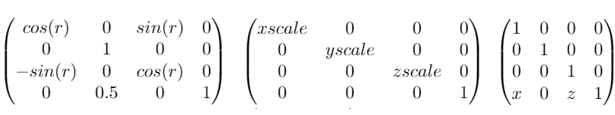
Konvertierung: Unterschiede Deep-Synth
Deep-Synth (SUNCG): (x, y, r)
Quelle: Deep-Synth (SUNCG) - Ergebnisse
Standard up = (010)
front = (001)
Transformationsmatrix:
Rotation, Skalierung, Position
ZXY Euler:
x=-90
y=-90
z=0
up = (001)
front = (-100)

Slide 27
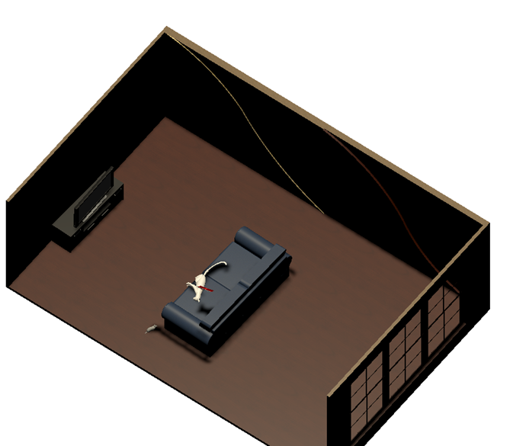
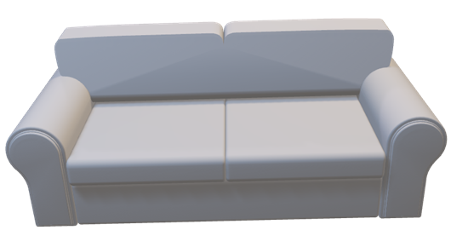
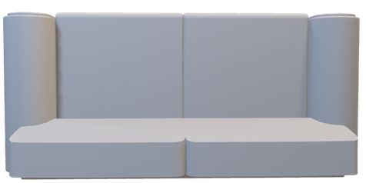
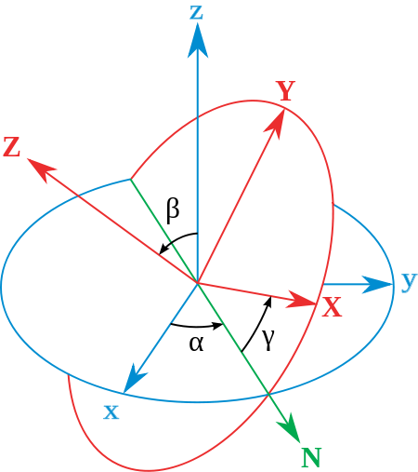
Konvertierung: Unterschiede UIMA
ZXY Euler:
x=-90
y=180
z=0
Standard up = (010)
front = (001)
Quelle: ACL21 rendered
Rotation: x,y,z,w
Skalierung x,y,z
Position x,y,z
Euler Winkel
up = (001)
front = (010)

Slide 28
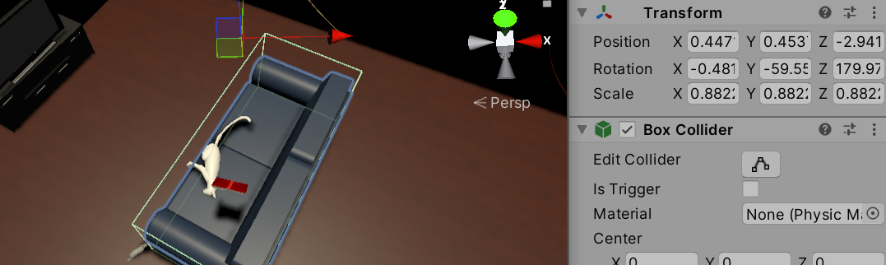
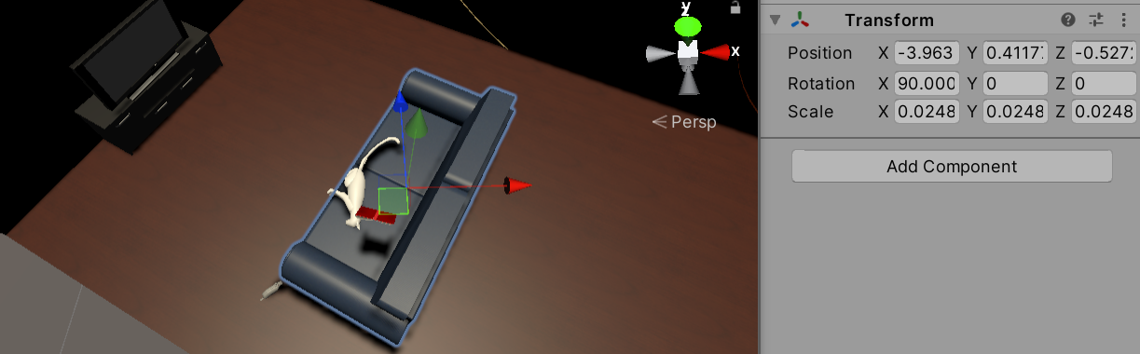
Transform
Quaternion -> Euler (ZXY)
up, front von einem Objekt zu Standard
-> Euler (ZXY)
Lokale Position von dem Kind-Objekt?
Tatsächliche Location von dem Objekt?
Tatsächliche Rotation um die y-axis?

Slide 29
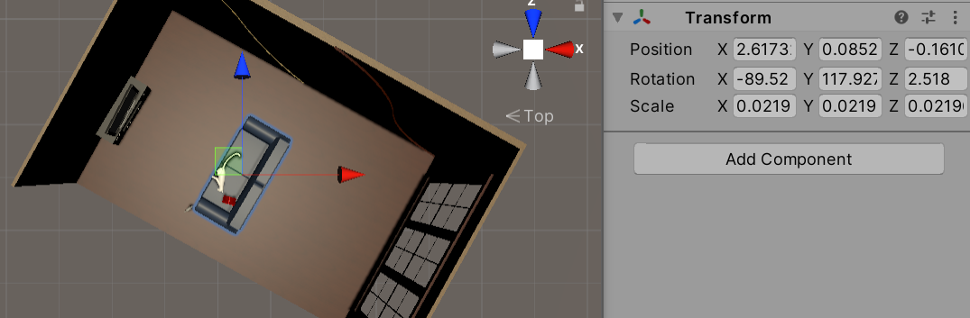
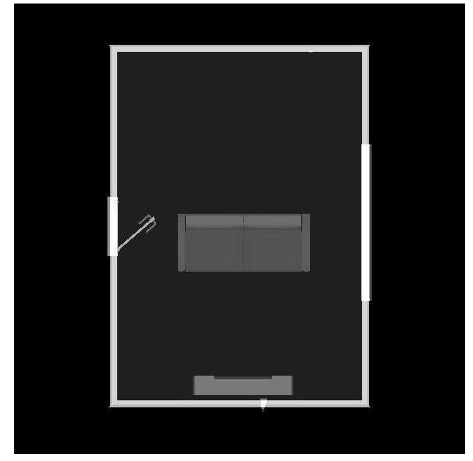


Transform
Quaternion -> Euler (ZXY)
up, front von einem Objekt zu Standard
-> Euler (ZXY)
Lokale Position von dem Kind-Objekt?
Tatsächliche Location von dem Objekt?
Tatsächliche Rotation um die y-axis?

Slide 30


Vervollständigung einer Szene (Aufgabe 1)
Allgemein: UIMA XML -> SynthScene JSON -> UIMA XML
Die Schnittstelle
Zweck: UIMA Raum zu bereichern um weiteres Möbel
Klasse: Schritt12.java
Auffinden ähnlicher Räume
Befüllen vom Raum
Weiterbefüllen des Raumes wie gewöhnlich
Original JSON (SUNCG)
Vervollst. JSON

Slide 31
Workflow: Vervollständigung einer Szene
- Man erhalte eine UIMA (Shapenet) Datei in XML Format Example.xml
- Man konvertiere diese in eine JSON Datei Example.json, die dann mit DeepSynth kompatibel ist
- Dies wird gespeichert in %deep-synth%/shapenet/Example.json
- Man führe deep-synth aus, mit dem Kommando
o python batch_synth_shapenet.py --save-dir newtest_bar --data-dir living --model-dir res_1_living --location-epoch 300 --rotation-epoch 300 --start 0 --end 1 --shapenet-dir shapenet
- In batch_synth_shapenet.py wird Example.json eingelesen und dessen Raumgröße ermittelt. Ein ähnlich großer Raum wird dass aus SUNCG ausgesucht Raum.json.
- Diese Informationen werden an scene_synth_shapenet.py weitergegeben, was im Vergleich zur standarden synth_shapenet.py, eine leere Szene mit Raum.json als vorlage direkt mit Nodes aus Example.json belegt. Danach werden es, wie gewöhnlich, weitere SUNCG Objekte eingefügt, solange es der continue_predictor erlaubt.
- Eines der Ergebnisse wird mit dem Stichwort Final versehen z.B. 0_0_8_final.json
- Das Importer-tool (Schritt12.java) sucht nach einer Datei mit so einem Stichwort und liest 0_0_8_final.json dann ein, als Interne Repräsentation der Szene. Es ersetzt alle Objekte mit ihren ShapeNet Pendants.
- Nach dessen Durchlauf erhalte man eine Shapenet XML Datei 0_0_8_final.xml, die standardmäßig mit der internen Speicherfunktion produziert wird

Slide 32

Veränderung von Deep-Synth (Aufgabe 1)
Veränderter Anfangszustand von scene_synth.py, im Falle das man eine JSON Datei erstmal einfügen möchte
Standardmäßig ist object_nodes leer, hier befülle es man allerdings mit eigenobjekten
Hinterher läuft Deep-Synth ganz normal weiter
scene_synth_shapenet.py

Slide 33

Indiz zu Szene (Aufgabe 2)
Allgemein: Kommando + [RaumTyp] -> UIMA XML
Die Schnittstelle
Zweck: den Raumtyp vom Benutzer zu erfassen
Klasse: GenerateNewRoomWithDeepSynth.java
GenerateNewRoomWithDeepSynth.java
Importer Projekt

Slide 34
Indiz zu Szene: Workflow
•Kommandozeile - Schnittstelle
•Raumeingabe als Argument
•java -cp IsoSpace2Uima.jar importer.isospace.GenerateNewRoomWithDeepSynth bedroom
•Jep
•run deep-synth mit Python + Argument
•RoomJSONImporter
•kopiere das Ergebnis von Deep-Synth (JSON) in RoomJSONImporter-input Verzeichnis
•run RoomJSONImporter
•schreibe das XML-Ergebnis in uima_xml_results

Slide 35

Jep: Deep-synth
Deep-Synth Erzeugt einen neuen Raum, gemäß der Raumbeschreibung
Wird anhand von Java Embedded Python, von der Schnittstelle her ausgeführt und pausiert die Java-Execution bis das Py-Skript fertig ist
GenerateNewRoomWithDeepSynth.java

Slide 36

RoomJSONImporter
Importiert das JSON Ergebnis von RoomJSONImporter zu UIMA XML Format
konvertiert IDs von SUNCG Datensatz zu Shapenet für UIMA anhand von linker Tabellen und Tags
Man erhalte eine nagelneue Szene in einem mit UIMA kompatiblen Format
Generiertes XML
Generiertes XML
Generiertes XML
JSON Datei: Quelle: SUNCG, Deep-Synth

Slide 37


Überlappungen
positionen sind aus SUNCG
die Objekte sind fast nie gleich groß
Als Folge können sich nebeneinander stehende Objekte überlappen
Abhilfe: bewege das jüngste objekt weg vom Zentrum seines überlappenden Nachbars
Ungenau
Generiertes XML
Generiertes XML

Slide 38

Verbesserungswürdiges
Idealerweise sollte man folgende Unzulänglichkeiten beseitigen:
Bei Aufgabe 1 Originale beibehalten
Rotationen und Zentroid bei JSON > XML
Skalierung bei JSON > XML
Auffinden ähnlicher Räume beschränkt auf SUNCG-DatenSatz
Die Idee von Wänden und Räumen weichen bei UIMA und Scene-Synth start ab
Skalierung von gewissen Objekten in ShapeNet
Generiertes XML

Slide 39

Problems to solve
Extrahierung des Raumes und der Dimensionen:
Schritt12.java

Slide 40
5. Quellen:
Zhang S., Zhang S., Liang Y. et al. A survey of 3D indoor scene synthesis: https://www.researchgate.net/publication/333135099_A_Survey_of_3D_Indoor_Scene_Synthesis
Daniel R., Kai Wang, Yu-an Lin. Fast and Flexible Indoor Scene Synthesis via Deep Convolutional Generative Models: https://arxiv.org/pdf/1811.12463.pdf
Li et al. GRAINS: https://arxiv.org/pdf/1807.09193.pdf
Kai Wang, Manolis S., Angel X. C., Daniel R. Deep Convolutional Priors for Indoor Scene Synthesis: https://kwang-ether.github.io/pdf/deepsynth.pdf
Rui Ma, Honghua Li, Changqing Zou, Zicheng Liao, Xin Tong, Hao Zhang. Action-Driven 3D Indoor Scene Evolution: https://maruitx.github.io/project/adise/
Matthew Fisher, Manolis S, Yangyan Li, Pat H., Matthias N. Activity-centric Scene Synthesis for Functional 3d Scene Modelling: http://graphics.stanford.edu/projects/actsynth/
https://en.wikipedia.org/wiki/Conversion_between_quaternions_and_Euler_angles
https://stackoverflow.com/questions/42693624/euler-angle-to-quaternion-conversion-in-java
Java-Embedded-Python https://github.com/ninia/jep
Unser Repo: https://github.com/janlycka/suncg_shapenet_tool
Deep-Synth: https://github.com/brownvc/deep-synth/

Slide 41



Überführung:
JSON -> XMI - Nodes -> SpatialEntities
Man betracht die JSON-Struktur der DeepSynth Resultate
Welche Ähnlichkeiten bestehen zur IsoSpace (ShapeNet) XMI-Datei?
Nodes werden zu SpatialEntity
Raum wird in IsoSpace nicht als Objekt betrachtet
Raum
Stuhl
Bett
Tisch
Tür
Sessel
Kommode
Hänger
XML Datei: Quelle: SUNCG, Deep-Synth, IsoSpace
PNG Datei: Quelle: SUNCG, Deep-Synth
JSON Datei: Quelle: SUNCG, Deep-Synth

Slide 42

Konvertierung: XML -> JSON
Map mit Dimensionen von der ShapeNet Räume:

